Slide 1
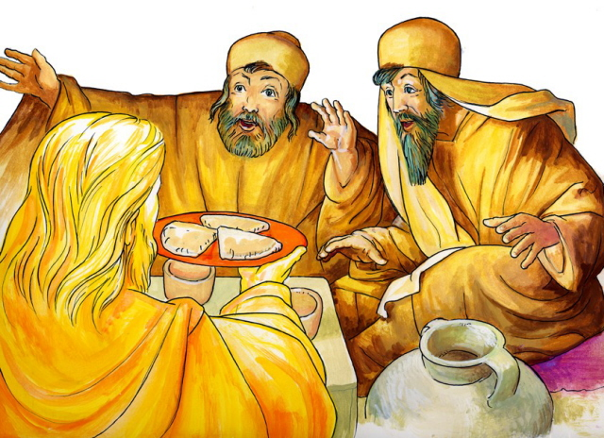
Eucaristia Compimento dell’Iniziazione Cristiana
Formazione di catechisti - operatori pastorali

Slide 2
un SACRAMENTO
«ADERIRIE, ATTACCARE»
«I sacramenti…assumono e santificano il dinamismo dell’esistenza umana e si inseriscono nelle fondamentali situazioni dell’uomo. La luce e la grazia del mistero pasquale coinvolge ed eleva tutta la vita umana»
Evangelizzazione e Sacramenti, n. 53
Realtà visibile attraverso la quale si manifesta, rendendo attuale la realtà invisibile della Salvezza
Il sacramento prende senso solo in rapporto
alla REALTA’ DELLA COMUNITA’ ECCLESIALE.

Slide 3
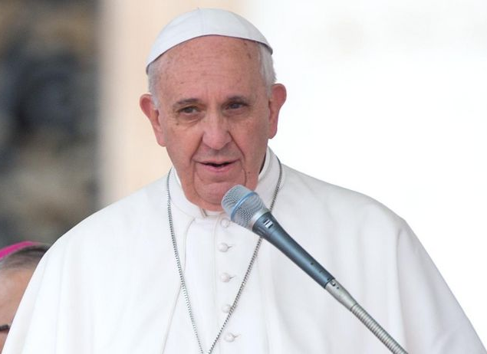
Udienza generale – 8.novembre.2017
L’Eucaristia è
avvenimento meraviglioso
nel quale Gesù Cristo,
nostra vita, si fa presente.
Partecipare alla Messa «è vivere
un’altra volta la passione e la morte
redentrice del Signore.
È una teofania: il Signore si fa
presente sull’altare per essere
offerto al Padre per la
salvezza del mondo.»

Slide 4
PERCHE’ RISCOPRIRE L’EUCARISTIA?

Slide 5
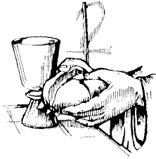
Gesù ha istituito l’Eucaristia durante l’ultima cena, quando…
“Gesù prese il pane e, pronunziata la benedizione, lo spezzò e lo diede ai discepoli dicendo:
«Prendete e mangiate; questo è il mio corpo».
Poi prese il calice e, dopo aver reso grazie, lo diede loro, dicendo:
«Bevetene tutti, perché questo è il mio sangue dell'alleanza, versato per molti, in remissione dei peccati.»
Mt 26,26-28

Slide 6
ALTRI NOMI…
CENA DEL SIGNORE perché si tratta della Cena che il Signore ha consumato con i suoi discepoli la vigilia della sua Passione
FRAZIONE DEL PANE perché questo rito, tipico della cena ebraica, è stato utilizzato da Gesù quando benediceva e distribuiva il pane come capo della mensa
EUCARISTIA perché è rendimento di GRAZIE a Dio,
ricordano le benedizioni ebraiche che proclamano le opere di Dio
COMUNIONE perché ci uniamo a Cristo, il quale ci rende partecipi del suo Corpo e del suo Sangue per formare un solo corpo
SANTA MESSA perché si conclude con l’invito dei fedeli affinché compiano la volontà di Dio nella loro vita quotidiana.

Slide 7
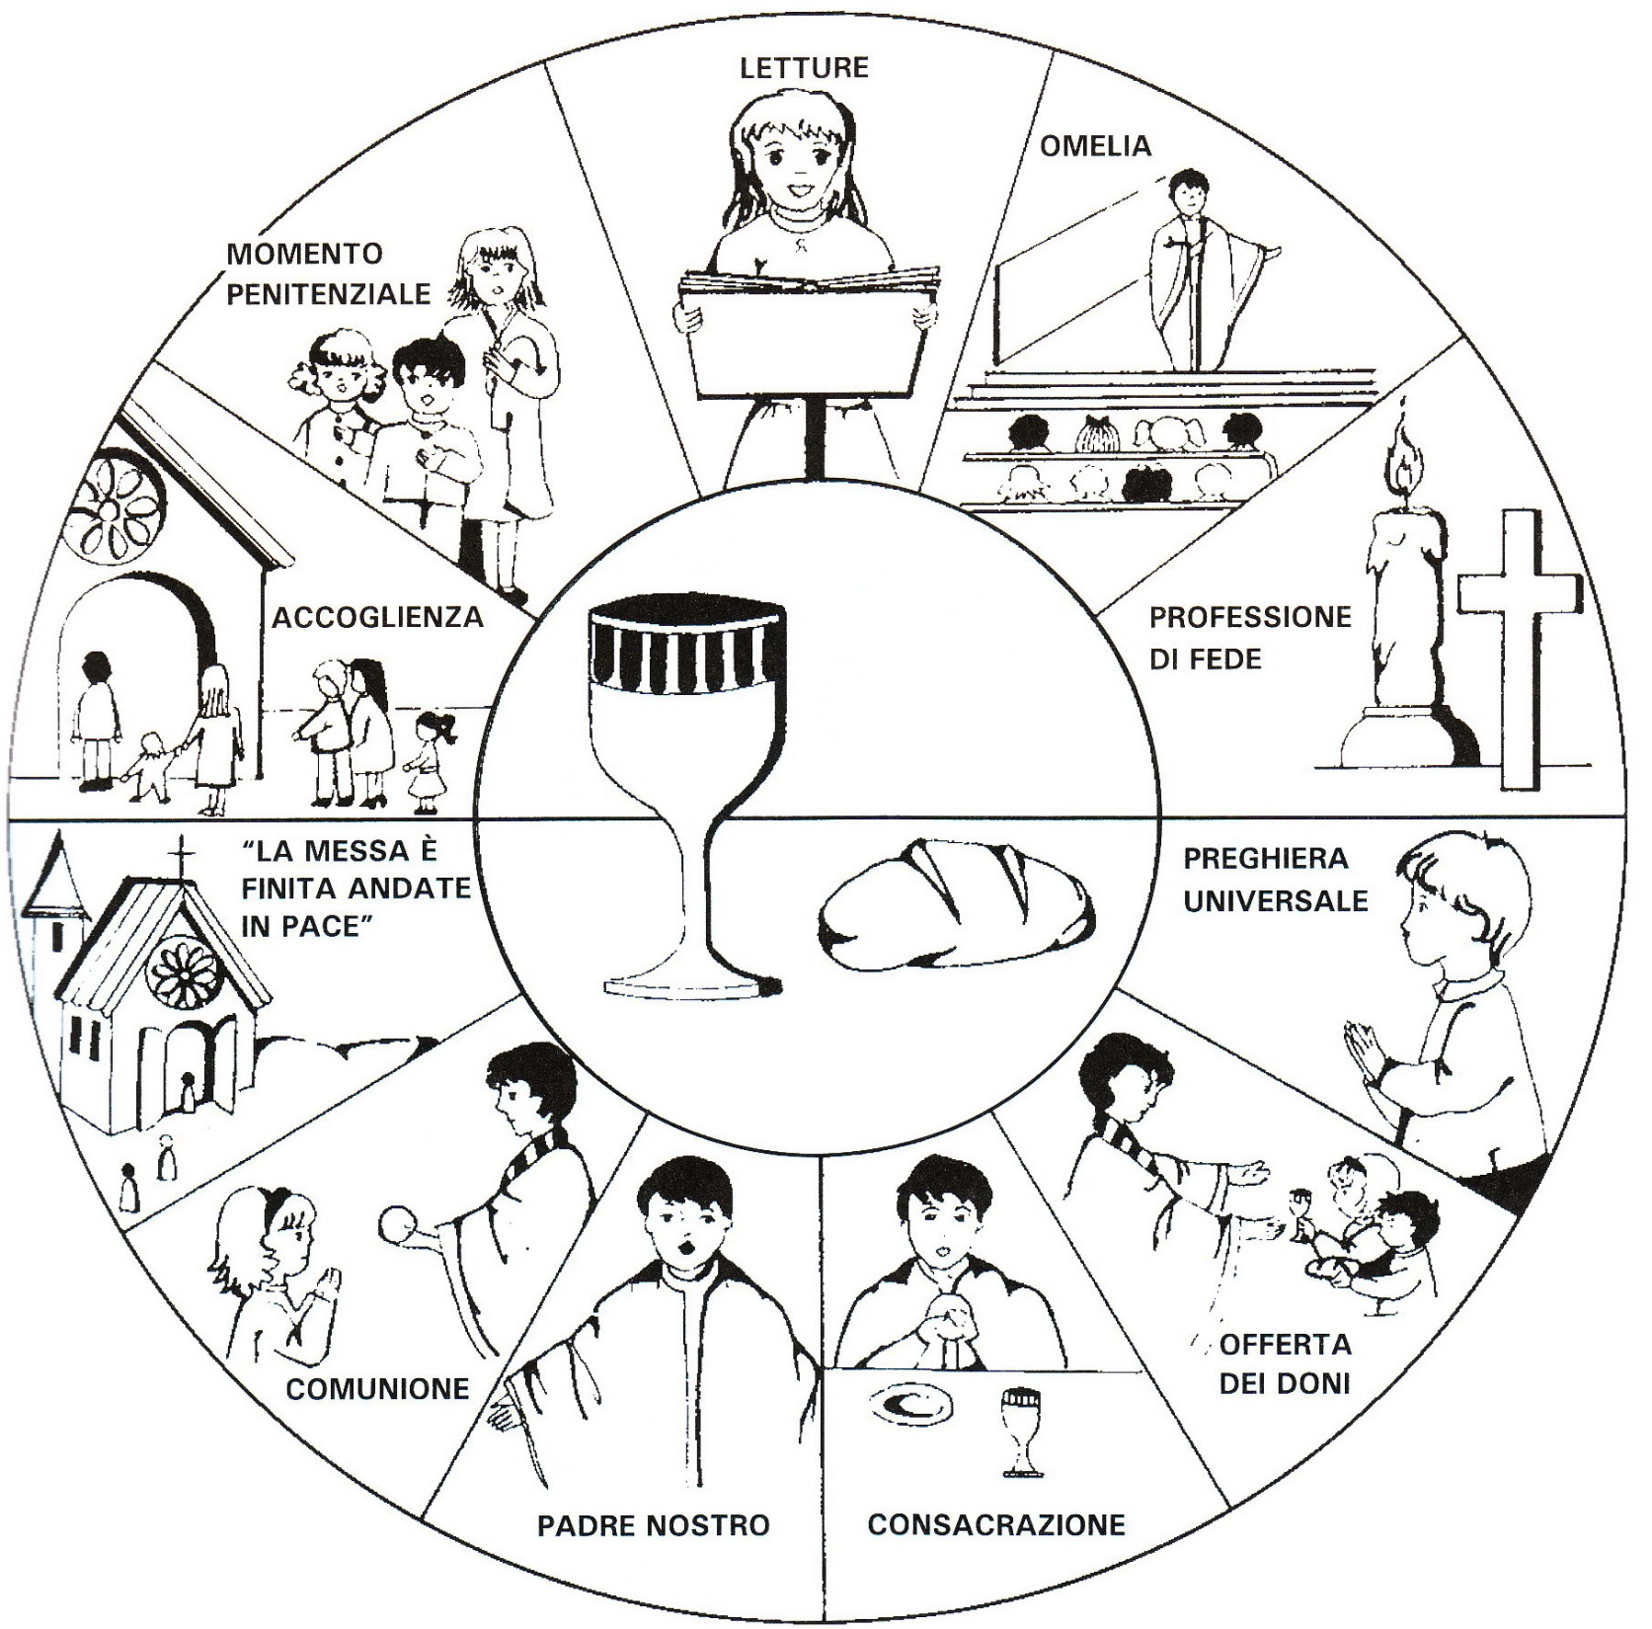
Perché l’Eucaristia diventi VITA

Slide 8
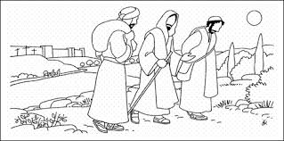
«Non ci ardeva forse il cuore»
«Quando furon vicini al villaggio dove erano diretti,
egli fece come se dovesse andare più lontano.
Ma essi insistettero:
«Resta con noi perché si fa sera e il giorno già volge al declino». Egli entrò per rimanere con loro. Quando fu a tavola con loro, prese il pane, disse la benedizione, lo spezzò e lo diede loro. Allora si aprirono loro gli occhi e lo riconobbero.
Ma lui sparì dalla loro vista. Ed essi si dissero l'un l'altro:
«Non ci ardeva forse il cuore nel petto mentre conversava con noi lungo il cammino, quando ci spiegava le Scritture?».
Lc 24,28-35

Slide 9
Ma per cosa dire GRAZIE?
Ogni volta che facciamo la comunione ricordiamo e ringraziamo Gesù che ci ha amato alla follia fino al suo sacrificio in croce per la salvezza di tutti noi
Con il sacramento della Comunione, Gesù vivo e vero entra nel nostro corpo, si unisce a noi e ci colma del suo amore attraverso il pane e il vino
Con Gesù nel cuore non siamo più soli!

Slide 10
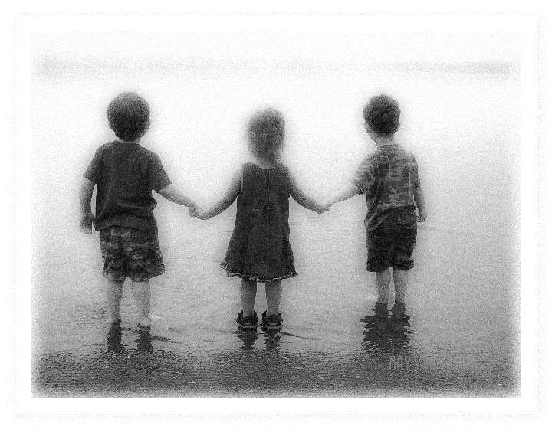
«Andate e portate a tutti la gioia del Signore risorto.»
La Messa non è la fine di un gesto ma è l’inizio di un cammino nella vita quotidiana.
Allora dobbiamo portare ogni giorno il saluto di Pasqua nel nostro vivere…

Slide 11
MAESTRI CHE CI AIUTANO A… TESTIMONIARE
Ogni giorno che Gesù discende dal seno del Sommo Padre nell'altare tra le mani del sacerdote e come apparve ai santi Apostoli nella vera carne, così anche ora si rivela a noi nel sacro pane.
(San Francesco d'Assisi)
La nostra Eucaristia è incompleta se non conduce al servizio e all'amore dei poveri.
(Santa Teresa di Calcutta)
Una sola comunione ben fatta è capace di farci sentire santi e perfetti.
(San Francesco di Sales)
L'Eucaristia è istituita perché diventiamo fratelli;
viene celebrata perché da estranei e indifferenti gli uni gli altri, diventiamo uniti, uguali ed amici;
è data perché, diventiamo un popolo che ha un cuore solo e un'anima sola.
(San Giovanni Paolo II)
Se qualcuno del mondo ti chiederà perché ti comunichi così spesso, dirai loro che è per imparare ad amare Dio, e per purificarti delle tue imperfezioni, per liberarti delle tue miserie e trovare conforto nelle tribolazioni e nelle tue debolezze.
(San Francesco di Sales)

